Slide 1

Lab Slides Human Sorter 郭泓锐 实验课助教 guohongrui17@mails.ucas.ac.cn
CS101

Slide 2
Outline
Week 1 05/08: Lab highlights, team forming, design Q&A
Week 2 05/12: Team discussion, to decide a team design
Week 2 05/14: Field run of team design
Week 3 05/19: Team discussion and PPT preparation
Team presentation first found (1/2)
Week 3 05/21: Team presentation to the class
Team presentation finial found (1/8)
These slides acknowledge sources for additional data not cited in the textbook
Notes:
第一堂课 30-40分钟，分组要定组长。 明确把个人方案变成班级方案的策略。
主持人申报 program communit
第一课的作业，人脑计算机的指令机。人脑计算机的指令集
第二次课 前一半 40分钟定策略 + 30分钟 选出大组策略 + 20分钟 决定分工+熟悉方案
4-8个候选方案和最终方案的设计者。
第一轮选出的人：
Team leader 不一定是最终方案的设计者
记录， 每一个指令的运行要记下来， 照片+最好全程有录像 物理证据。
开始时候 有照片 最后有照片 中间有录像

Slide 3
班级排序实验安排
5月8日，每班8个小组(Group)，按奇偶分两个大组(Team)
小组长职责 (组织、小组分工) ，课间选出大组长
作业：每个同学要设计出完整的人体计算机 (含汇编语言设计、人脑计算机的指令集)
5月12日，定稿、安排分工并演练
首先各小组选出1个最佳设计方案
然后从4个候选方案中选出或改良出大组的最终方案
5月14日，大礼堂前后，按大组进行班级排序
至少进行两次，留证据：拍照、录像
记录员要把每一个指令都记下来，Data Group的成员没有收到指令就不能动。
实验后，即可总结数据，着手PPT !
5月19日，评选出一个大组准备理论课上演讲
大组讨论、总结并制作PPT；之后两个大组长分别演讲，选出班上最佳
5月21日，各班选出的大组在理论课上进行汇报
当天共8个报告，每组8分钟演讲+2分钟提问
Notes:
这一页 慢慢讲解
最后我们在理论课上要选同学在全年级面前进行汇报工作。思路新奇的新奇是相对于一味地模拟电子计算机。
各位老师记录一下，第一轮选出方案和最后方案的设计者。
Team leader 不一定是最终方案的设计者
第三次课，14日操场上实验：
全班按16个大组分开做实验；
各组的记录员要把每一个指令的运行都仔细记下来，
初始和最终排序都要有照片+ 排序时，要有多个照片 + 最好全程有录像， 留下物理证据。
19日课上时间其实不充足，14日之后 就可以开始做ppt了呢

Slide 4
First week

Slide 5
Design a real computer to do quicksort Read textbook 2.3 4.3.3 5.3.3 7.3
This computer is made of a team of students
Students act as data and hardware components
Process
Form teams, each consisting of no more than 30 students and a team leader who serves the team
Every student designs her/his own human sorter computer
Each team decides on a design based on member designs
Field run of the team design
Team leader presents to the class
Grading policy
Every student hands in a lab report
Total = Team leader’s presentation ×10% +
Student’s design & report ×90%
Notes:
第三次课的pre : Team leader’s presentation ×10%

Slide 6
Objective
Design a team computer of students to execute a quicksort program, to sort the students in the team from name order to height order

Slide 7

Criteria of each student’s design
A good design must include
The team computer’s hardware design
What components are used to form a computer system
The instruction set of the team computer
The quicksort program made of a sequence of such instructions

Slide 8
Criteria of each student’s design
Hardware design
Use students and simple additional aids
E.g., paper marks on the lawn; Note: do not litter
Instruction set design
The instruction set consists of 9 instructions (or 7, 12, 15)
Assume the program is stored in the Controller’s brain, who can control the execution of any instruction in one step
Component | Implemented by | Duty of the component
Controller | 1 student | Decode instruction, control other components to execute instruction, and determine next instruction
… | … | …
Opcode | Operand1 | Operand2 | Operand3 | Explanatory remarks
MOV | Immediate value | Register1 | None | Set Register1 to the Immediate value E.g., MOV 0, R1 means 0→R1
… | … | … | … | …

Slide 9
Criteria of each student’s design
The “assembly language” program of quicksort
E.g., my program is shown in the following table, which consists of a sequence of 12 instructions
Record of execution (of 129 steps)
No. | Instruction | Explanatory Comments
1 | MOV 17, R1 | Initialize R1 to N, the number of data items to be sorted
… | … | …
12 | HALT | The program terminates. The sorted result is in the Operational Unit
Step | Instruction Executed | Explanatory Comments
0 | Initial configuration | Students of the data group are sorted by name; N=16
1 | MOV 17, R1 | Initialize R1 to N, the number of data items to be sorted
2 | … | …
… | … | …
… | … | Start of the first iteration of the main loop
… | … | …; comparison #1; …
… | … | …
129 | Halt | End of program; the data group are now sorted by height
Notes:
Assembly language：汇编语言

Slide 10
Criteria of each student’s design
The evaluation must show that the design satisfies three correctness properties:
Result correctness: the students are indeed ordered by height
Algorithmic correctness: the execution implements the quicksort algorithm
Systems correctness: the team computer executes the program sequentially, i.e., step-by-step, one instruction after another
Order-driven: every one in Data Group, NO ORDER NO MOVE!
Serial execution: step by step, one step one order.
Notes:
Read 2.3 4.3.3 5.3.3 7.3
Note: design 一台人脑执行的计算机 而不是冯诺依曼计算机
第一条 二进制计算机
第二条 程序存在内存中
本次实验不必是二进制计算机 not need to binary
本次实验 程序存在人脑中
可以用随机函数 random function

Slide 11
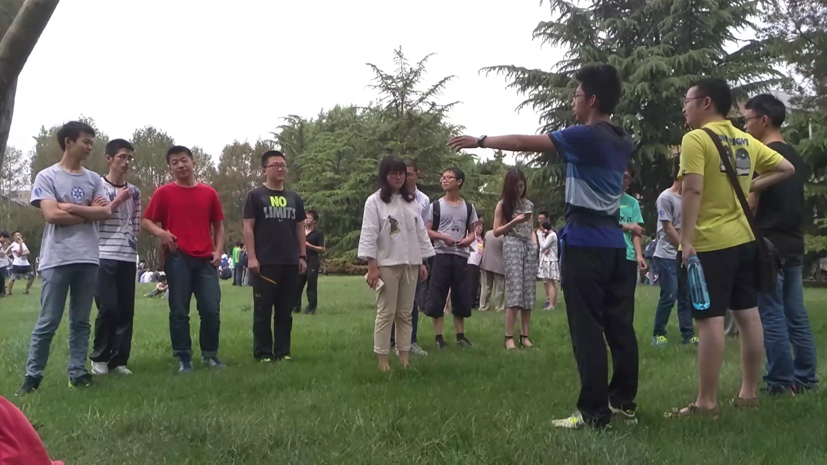
Standard statement of experimental results
Two executions
 | Comparison steps | Swap steps | Total steps
First Round | 100 | 20 | 120
Second Round | 70 | 24 | 94
Data Group 数据组
Monitor
监控器
Controller
控制器
Stepper
计数器
Overseer
监督器
Notes:
监控器 记录员
计数器 也参与记录
结果不一致，要重新来一次

Slide 12
Criteria of each Group/Team Presentation
Highlight the team design
Highlight two executions in field runs
Present evidence for three correctness properties:
Result correctness
Algorithmic correctness
Systems correctness
Present observations on notable features and happenings in experiment
Present the experiment
Use photographs, videos, and tables

Slide 13
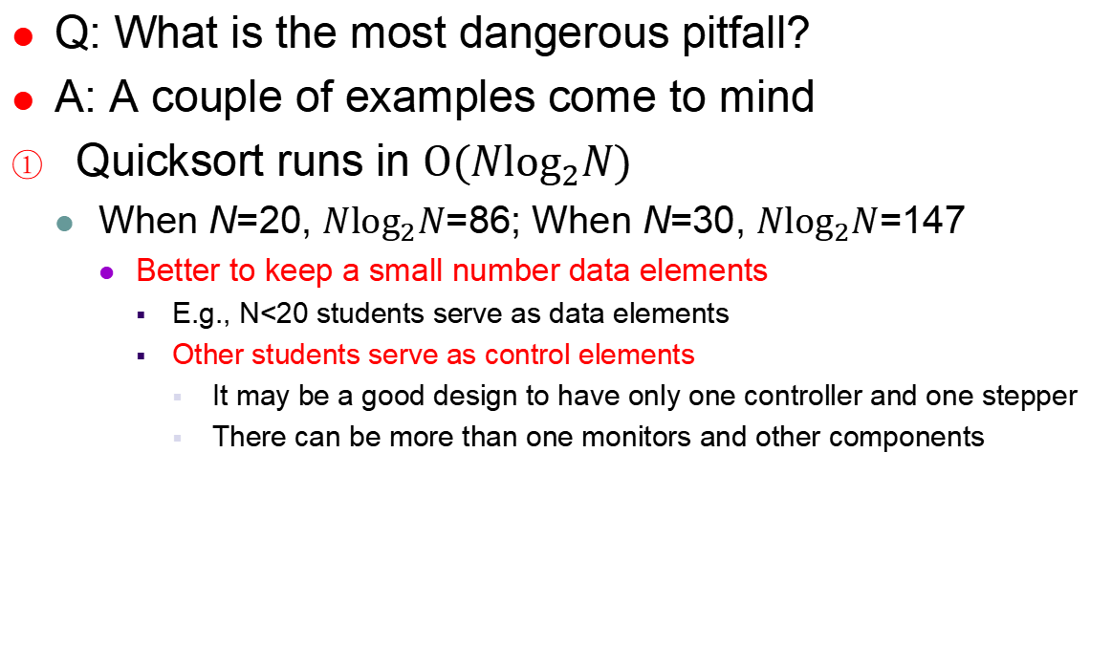
Sample design Q&A
Q: What is the most dangerous pitfall?
A: A couple of examples come to mind
Quicksort runs in $O(N\log_{2}N)$
When N=20, $N\log_{2}N$=86; When N=30, $N\log_{2}N$=147
Better to keep a small number data elements
E.g., N<20 students serve as data elements
Other students serve as control elements
It may be a good design to have only one controller and one stepper
There can be more than one monitors and other components

Slide 14
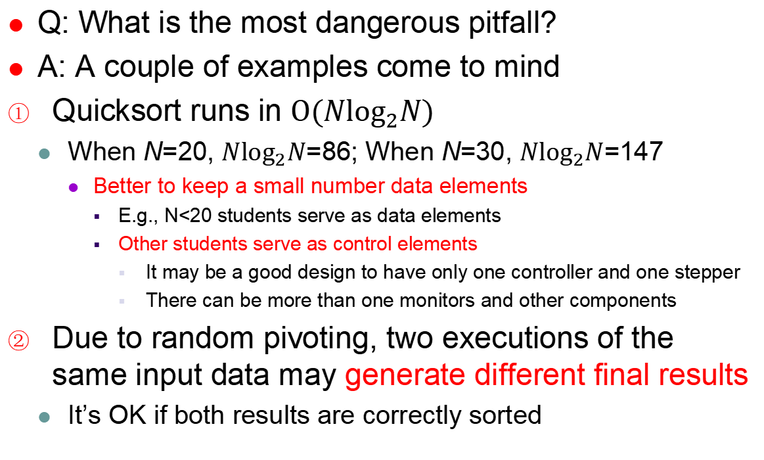
Sample design Q&A
Q: What is the most dangerous pitfall?
A: A couple of examples come to mind
Quicksort runs in $O(N\log_{2}N)$
When N=20, $N\log_{2}N$=86; When N=30, $N\log_{2}N$=147
Better to keep a small number data elements
E.g., N<20 students serve as data elements
Other students serve as control elements
It may be a good design to have only one controller and one stepper
There can be more than one monitors and other components
Due to random pivoting, two executions of the same input data may generate different final results
It’s OK if both results are correctly sorted

Slide 15
Suggested structure of Lab report (see SEP)
The human sorter lab report needs to include the following as well as explanatory text
Hardware design
Instruction set design
Quicksort program
Summary of experiment (two executions)
Input and initial configuration
Output and final configuration
Number of steps executed
Total execution time of an execution (wall clock time)
Comments on distinct features of your design
Observations, using photographs, videos, and tables
Specific experiment, and Solid will generate a set of random numbers for each student.

Slide 16
重要的时间节点
个人设计方案提交截止时间为：2021-5-12 12:00
室外实验：2021-5-14
理论课展示PPT, 组长提交截止时间为：
2021-5-21 8:00前 发给俞子舒助教 yuzishu19s@ict.ac.cn
个人实验报告提交截止时间为：2021-5-26 12:00
最终报告可以参考团队设计。
最终报告必须包含一组特殊随机数(各同学不同，solid 系统生成)的排序执行序列。
Notes:
最后，会给

Slide 17
One example

Slide 18
2016级某组的人员分工
Overseer 监督器：苑舒博、邓赟
Controller 控制器：李鹏辉、关希源
Stepper 计数器：熊子威、滕文俊
Monitor 监控器：刘国栋、冯舜培
Operational Unit 运算器（数据组 Data Group）
陈岳，施璠，黄思源，褚博煜，杨镇泽，芦晓苇，徐恒佶，唐潮，李佳春，苏博文,秦俭，徐红梅，高晓玥，奚博惺，李静逸，熊吉思汗
控制组
Control Group
Notes:
2021计导-概述3-2 以及书中相关 介绍

Slide 19
班级快速排序实践（人体计算机）
Stepper
计数器
Controller
控制器
Monitor
监控器
Data Group 数据组
Overseer 监督器
Notes:
Controller 发出指令的同学
监控器 保证指令发出正确、执行正确、大小个判断准确
每个 Stepper 记数员心里只能记有限个数 比如只能记比较操作、交换位置操作的
Overseer 1号、2号，记录全过程3号，拍照 录像等
第二次实验时候，可以换换角色。
可以设计每个 Register 处，至多只能站一个同学
建议可以用 站起/坐下 来切换分治 分区符号

Slide 20
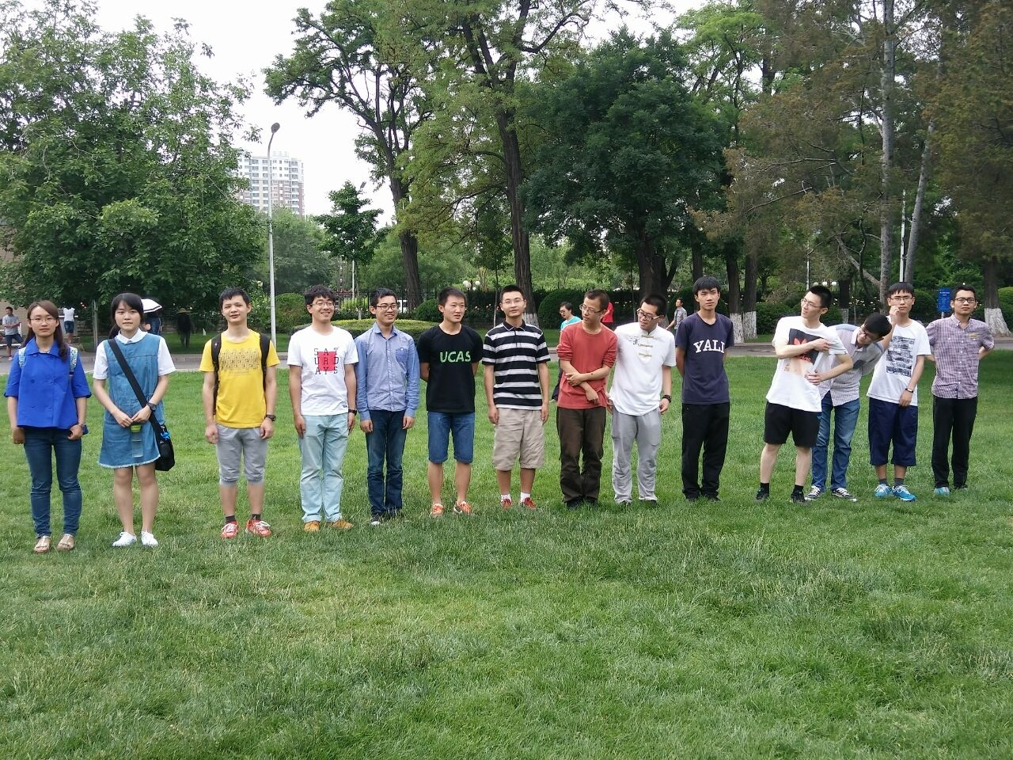
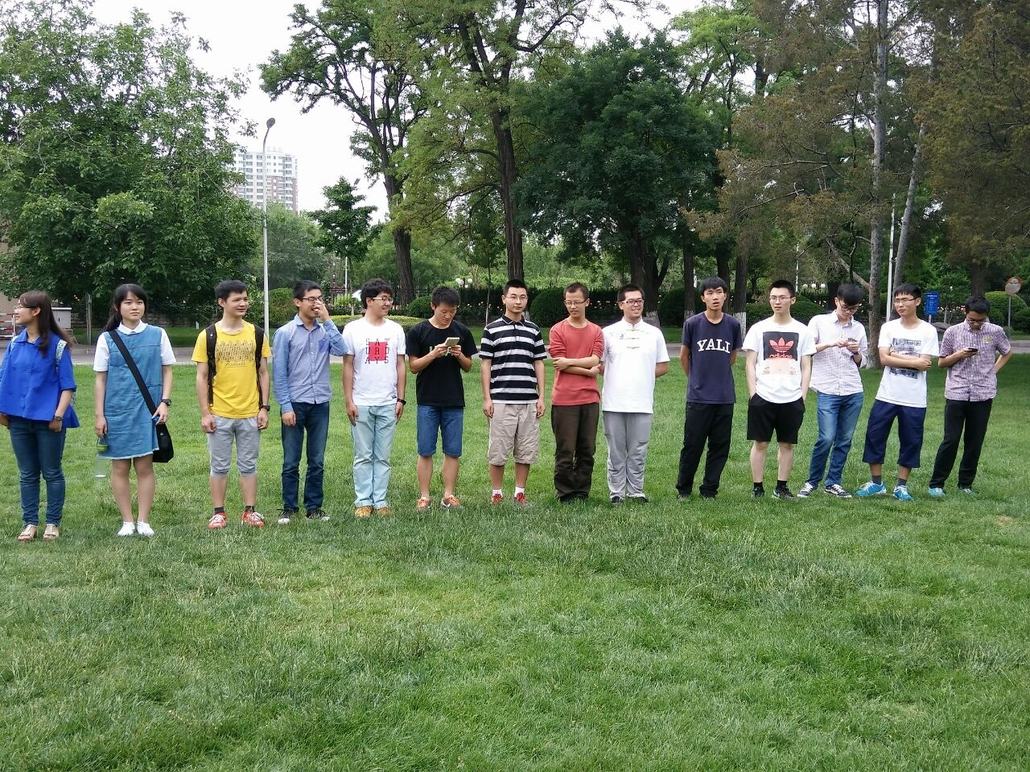
发现 bug！

Slide 21
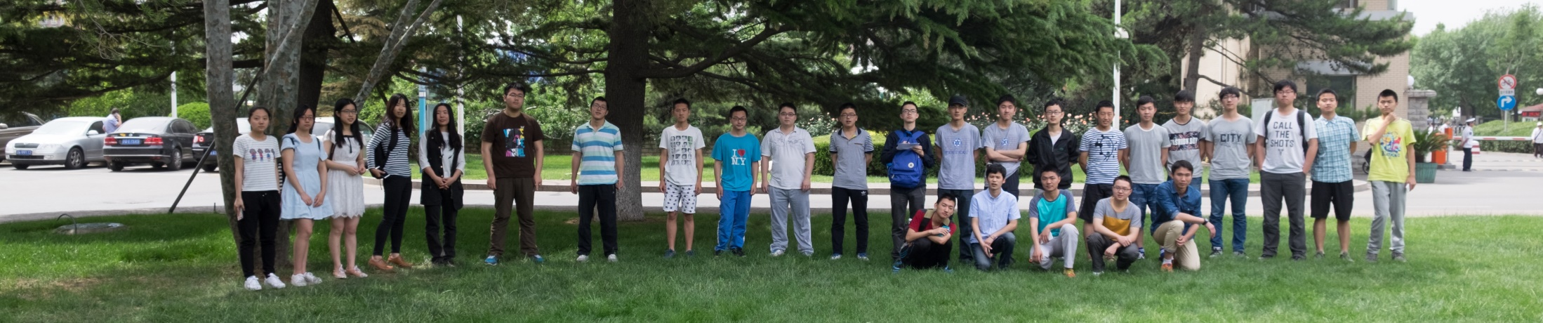
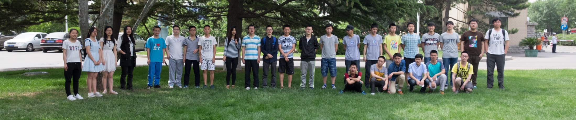
Testimony of sortedness
最系统全面（严密）的结果正确性报告
体现了冯诺依曼穷举原理

Slide 22
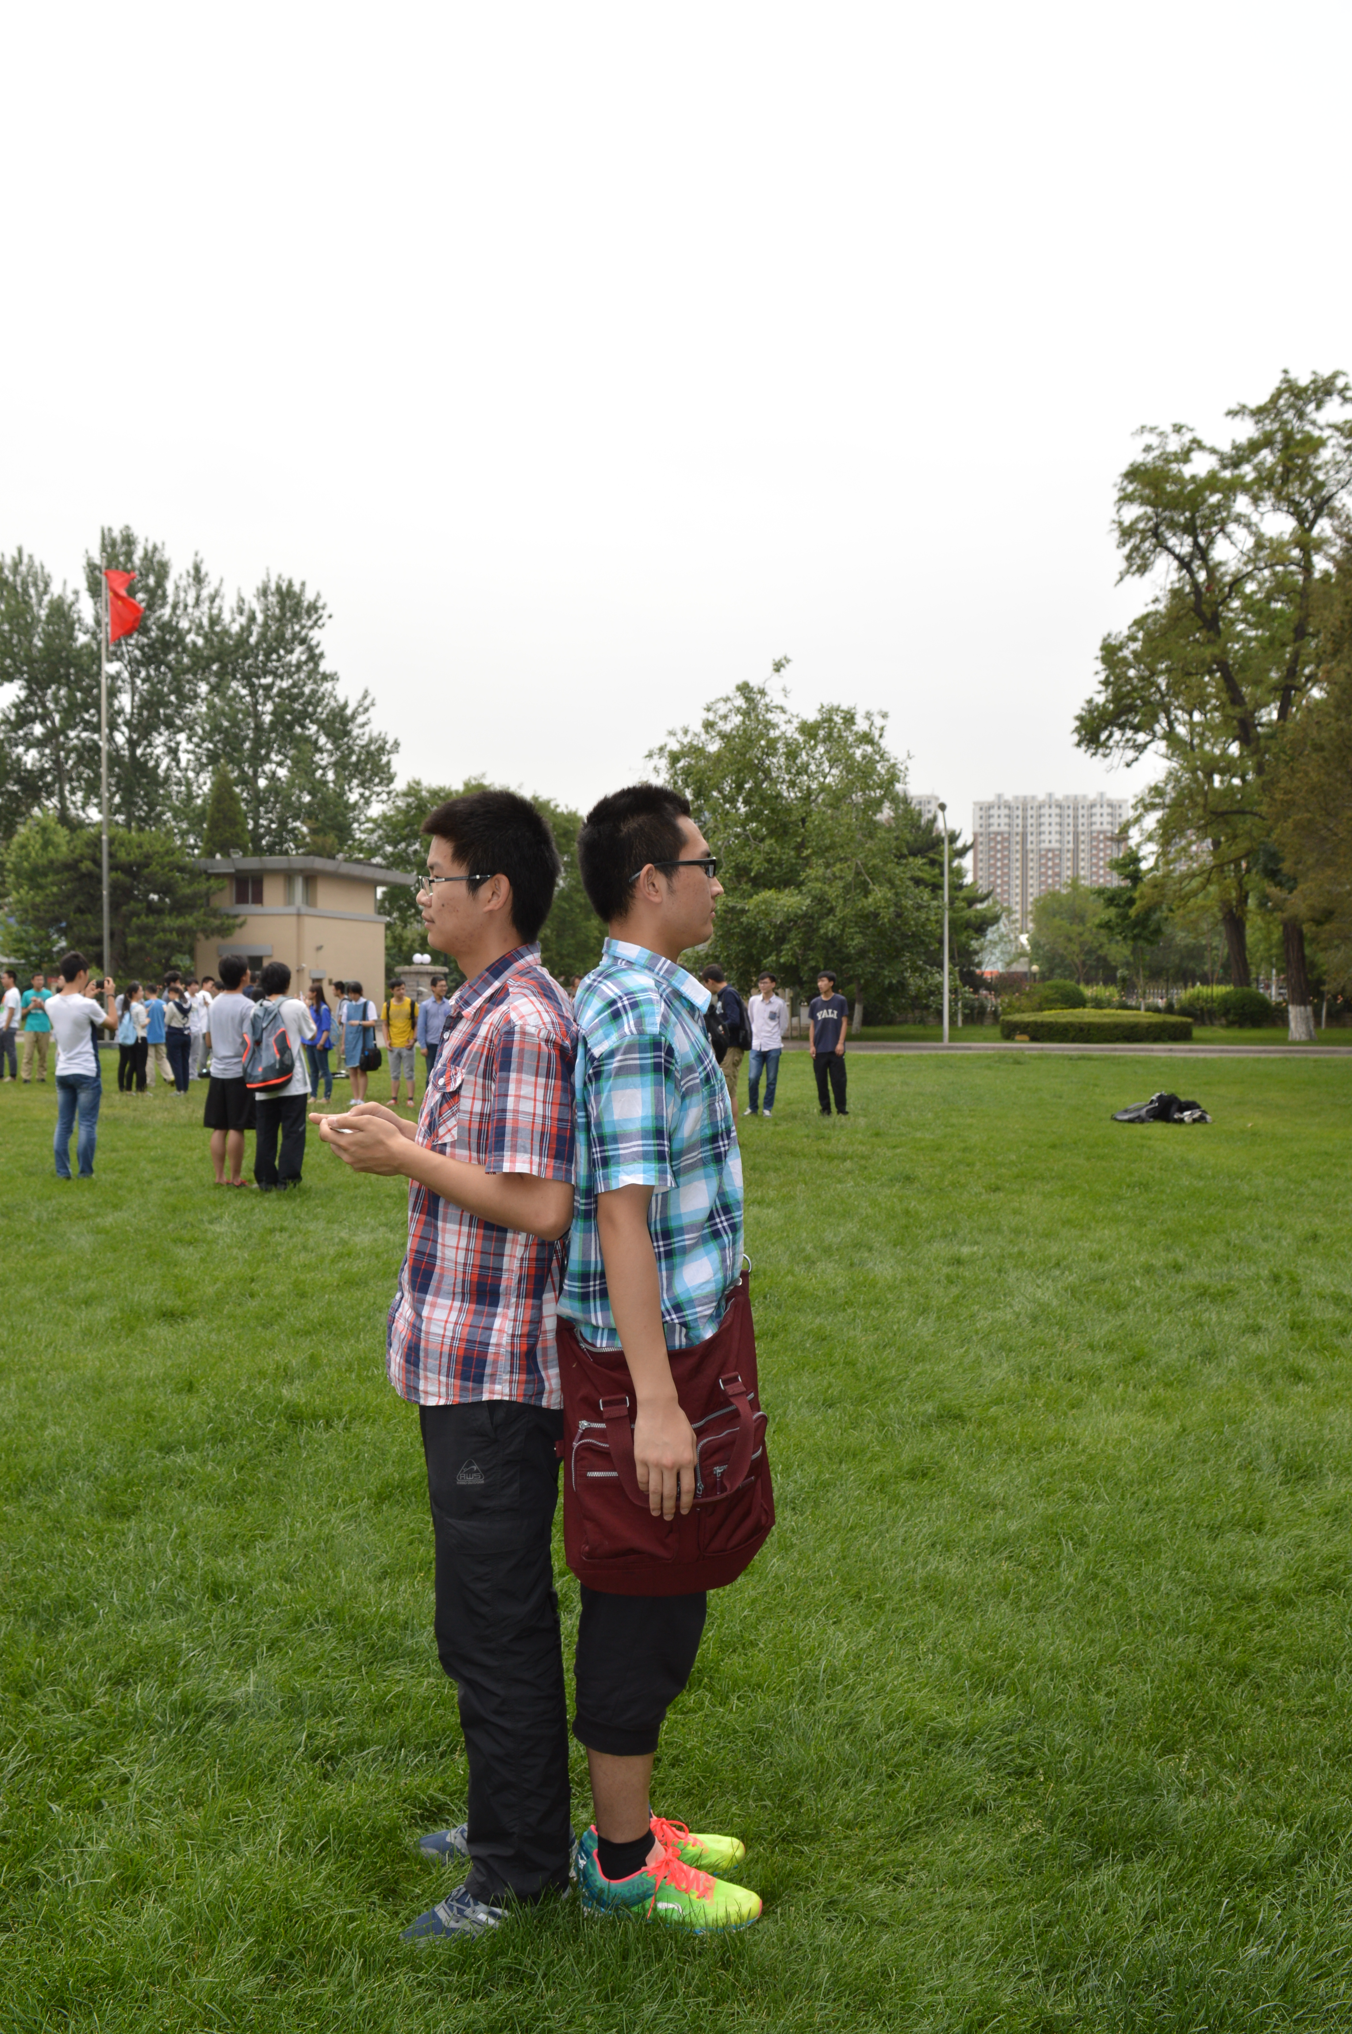
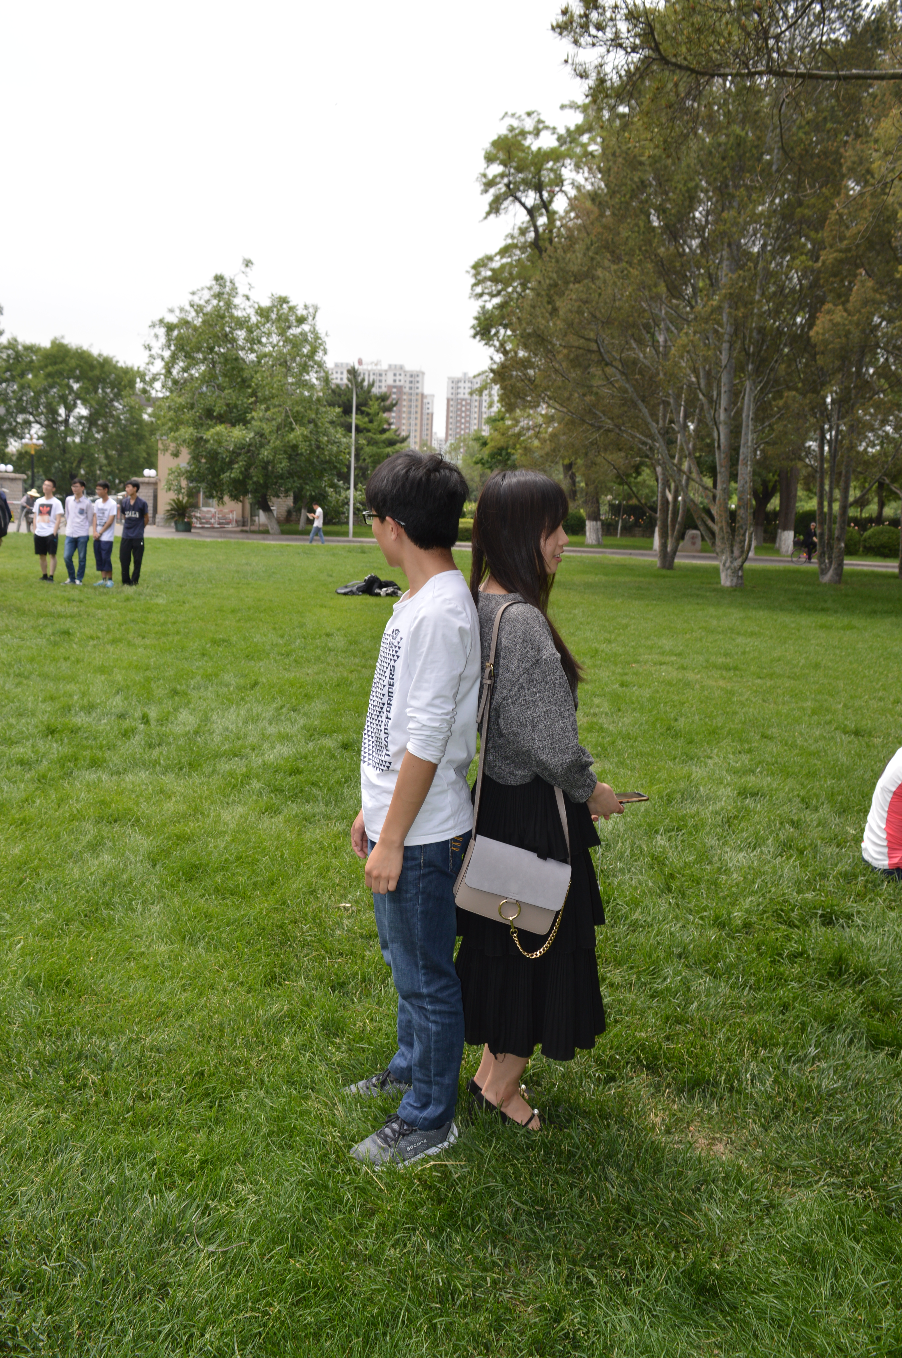
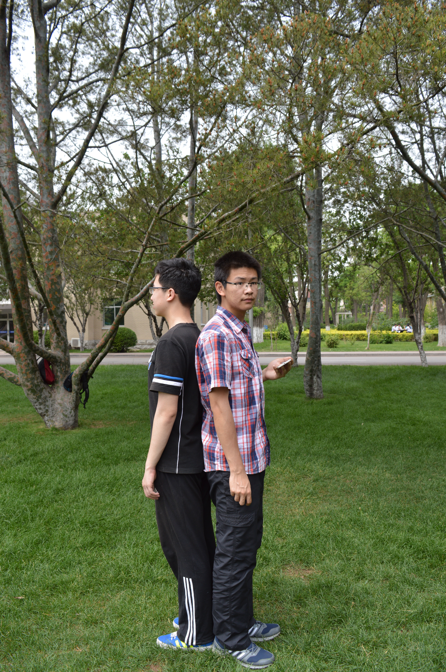
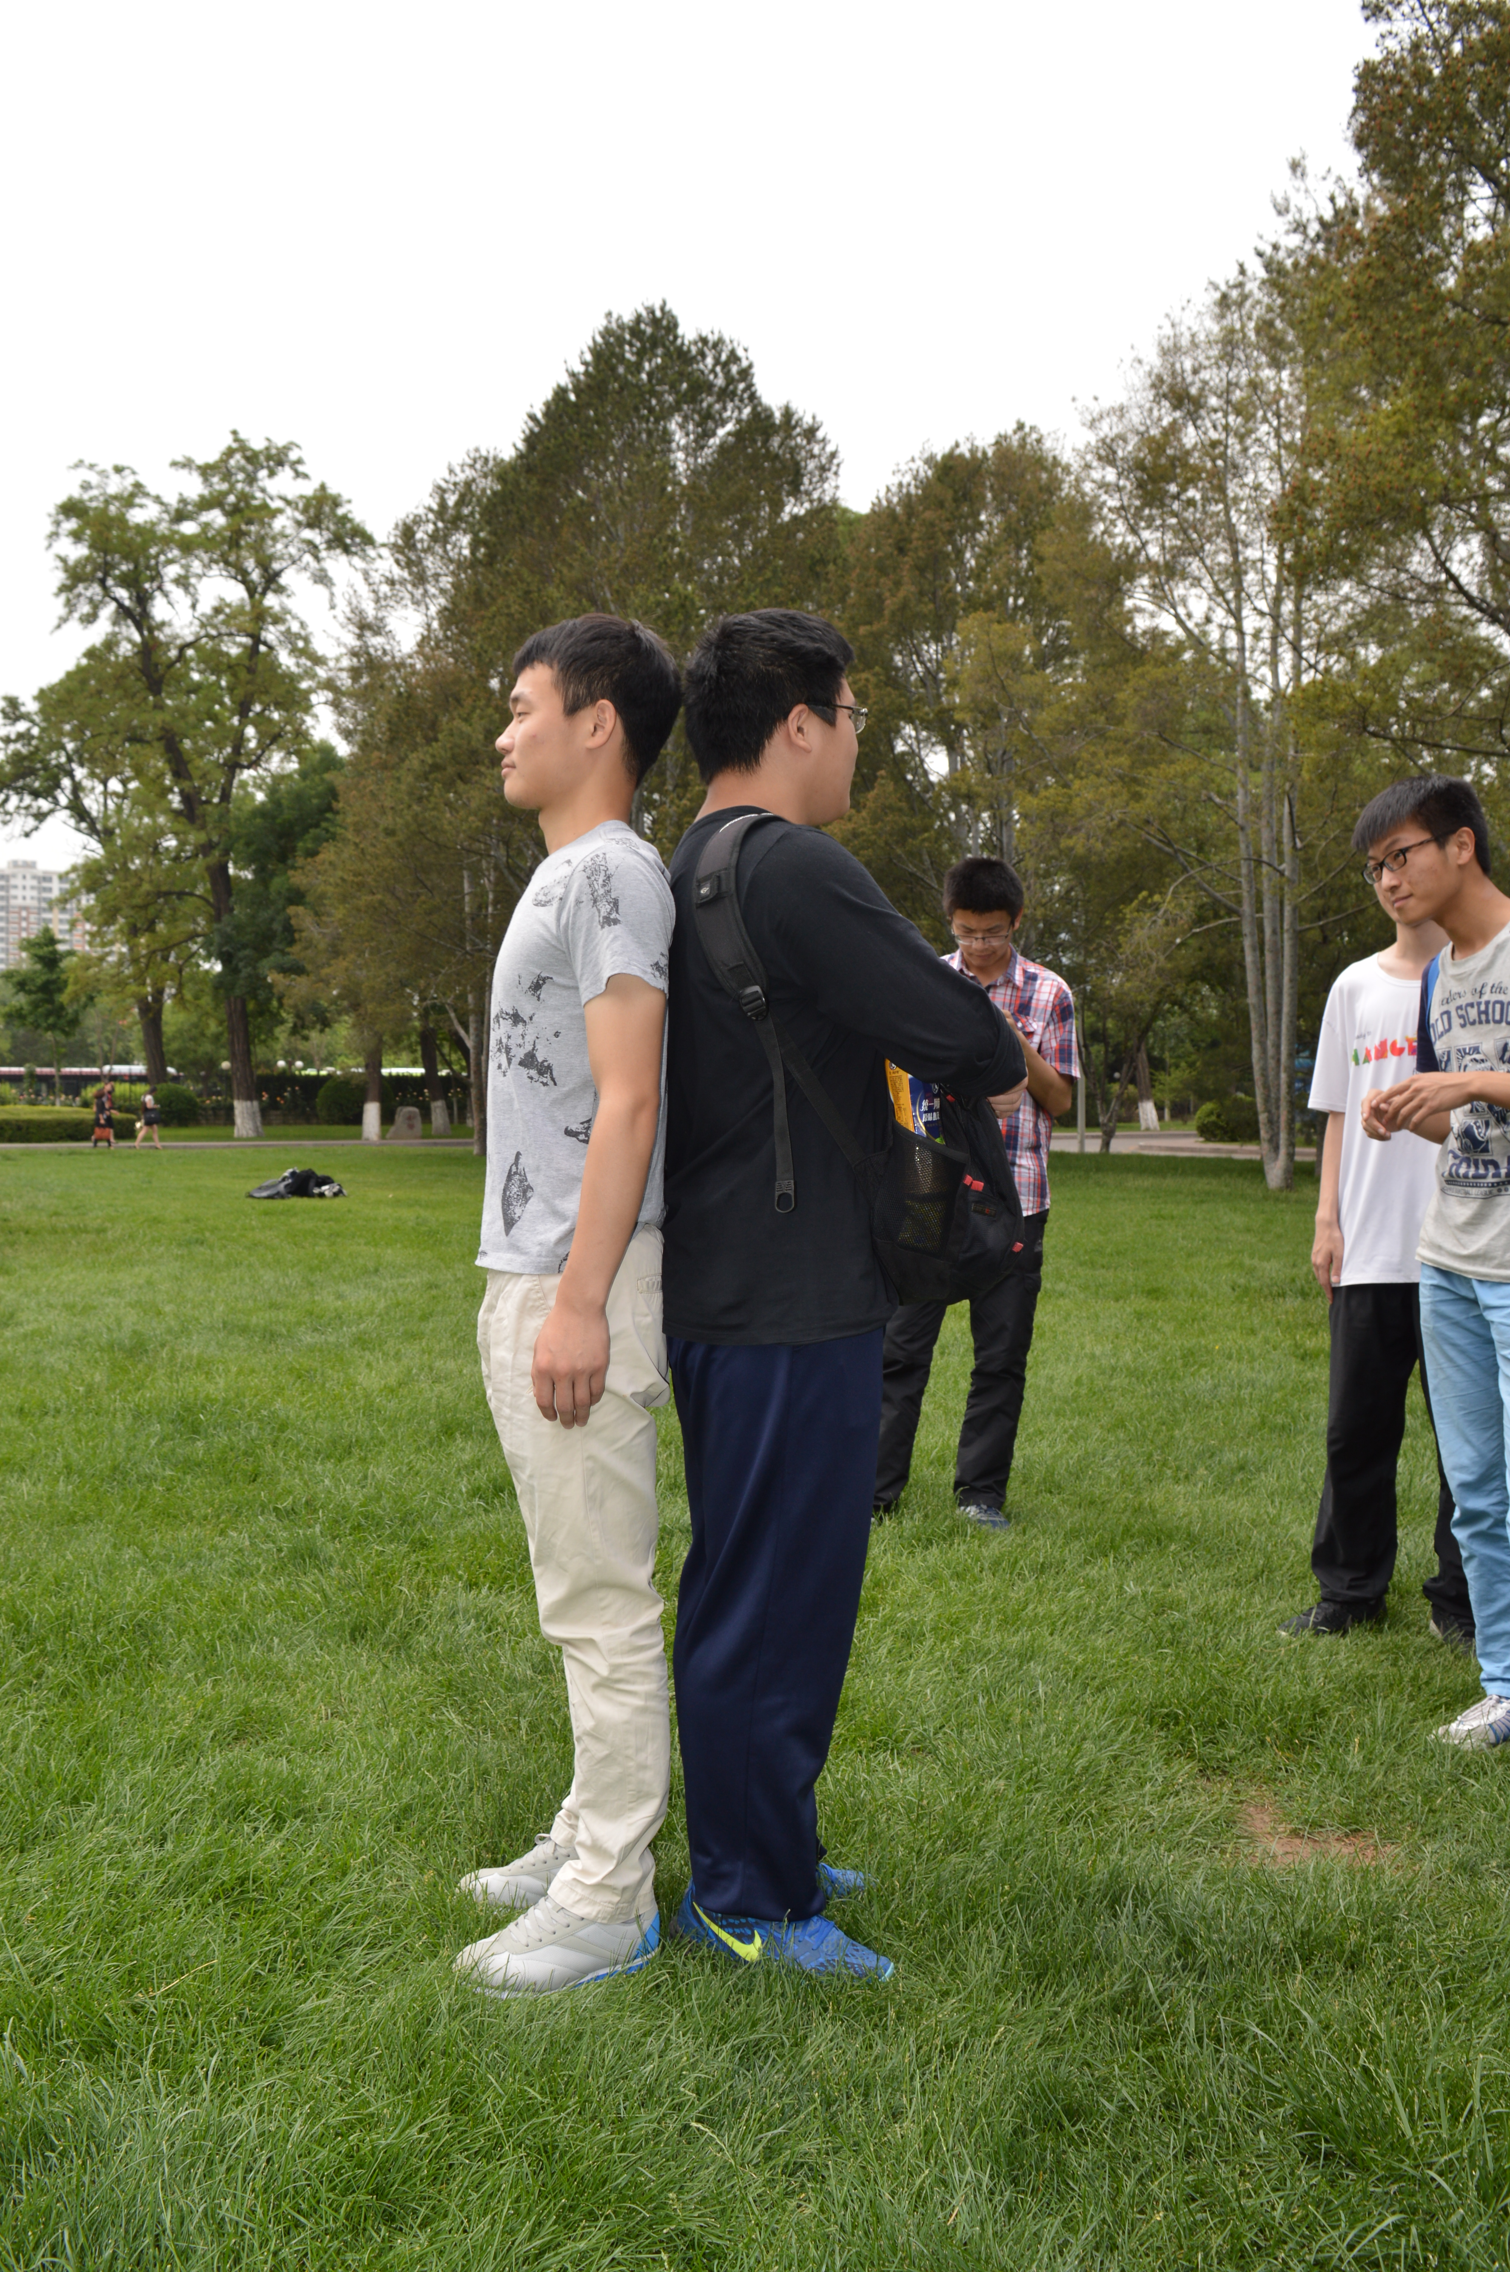
最严格的比较身高方法
使用了寄存器概念

Slide 23
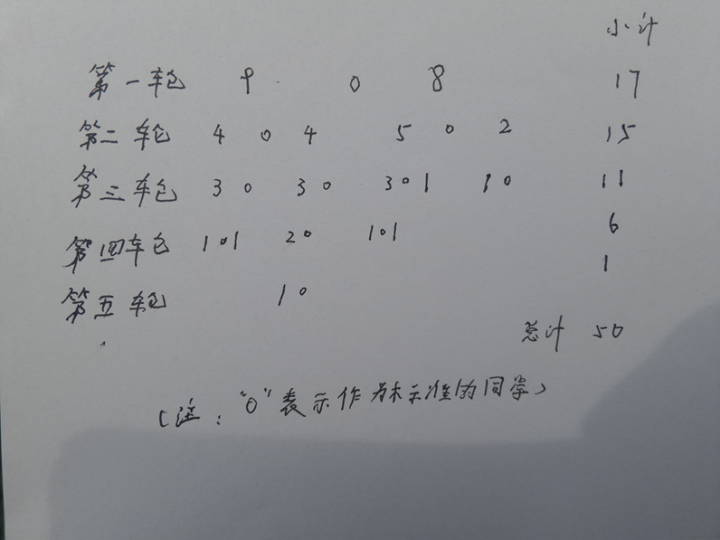
计数器的重要性
发现错误、分析错误、纠正错误
第一次计数时出了错误，
第二次计数采取列表方法，将每一轮的情况都记录下来，这样便于检查和纠错。

Slide 24
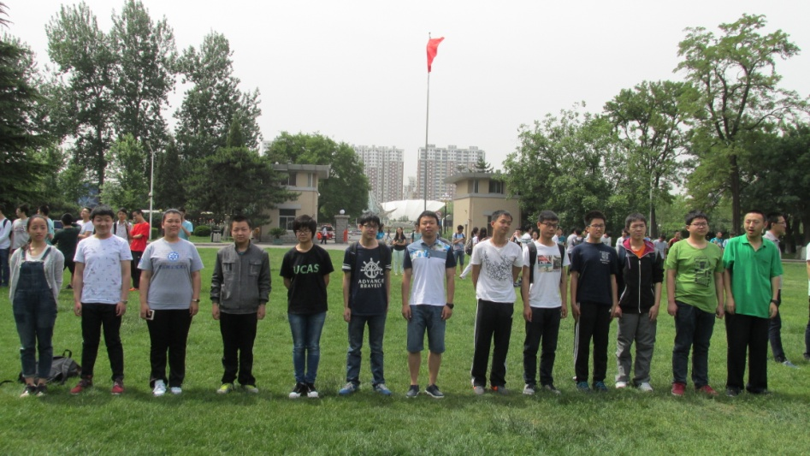
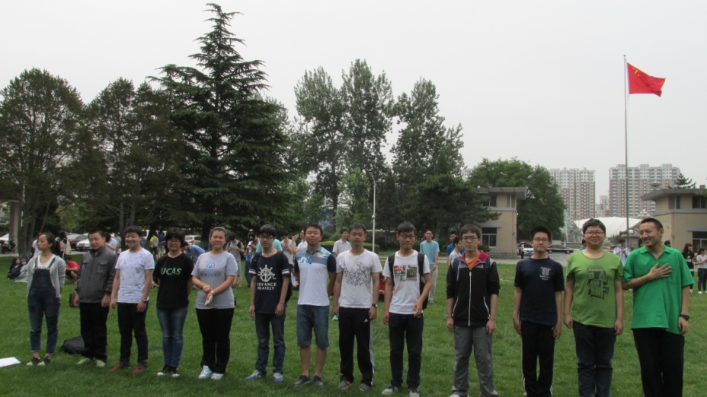
最全面集中的分析
结果不稳定性
原因
算法本身特点。快速排序算法对有数值相同的两个数据的排序顺序无固定解，因此如果有两个人身高过于接近视为相同身高的时候，排序结果将会不同。
场地原因。场地为草地高地起伏很大，当被排序者移动的时候头顶的高度将会发生较大变化，影响排序结果。
Notes:
稳定的排序：1、冒泡排序 2、鸡尾酒排序 3、插入排序 4、桶排序 5、计数排序 6、合并排序 7、基数排序 8、二叉排序树排序

Slide 25
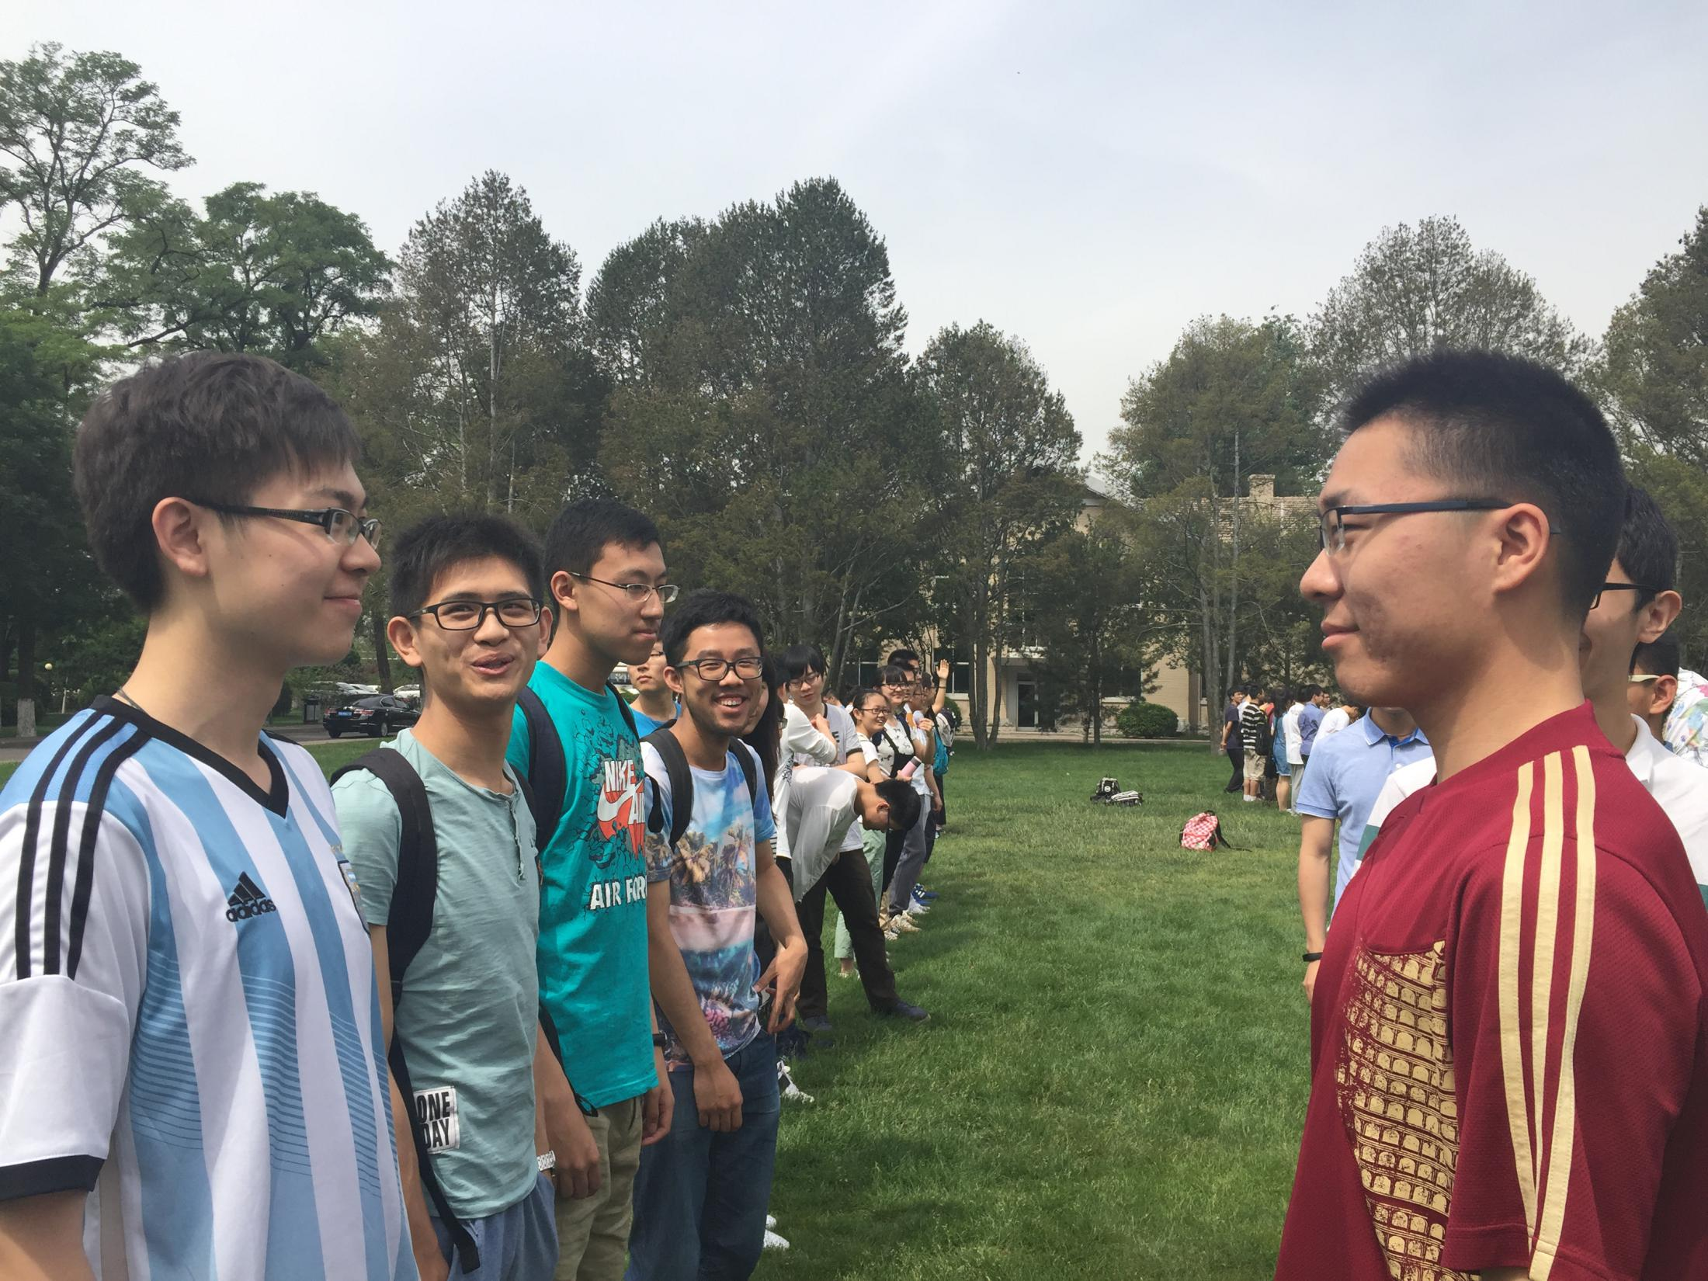
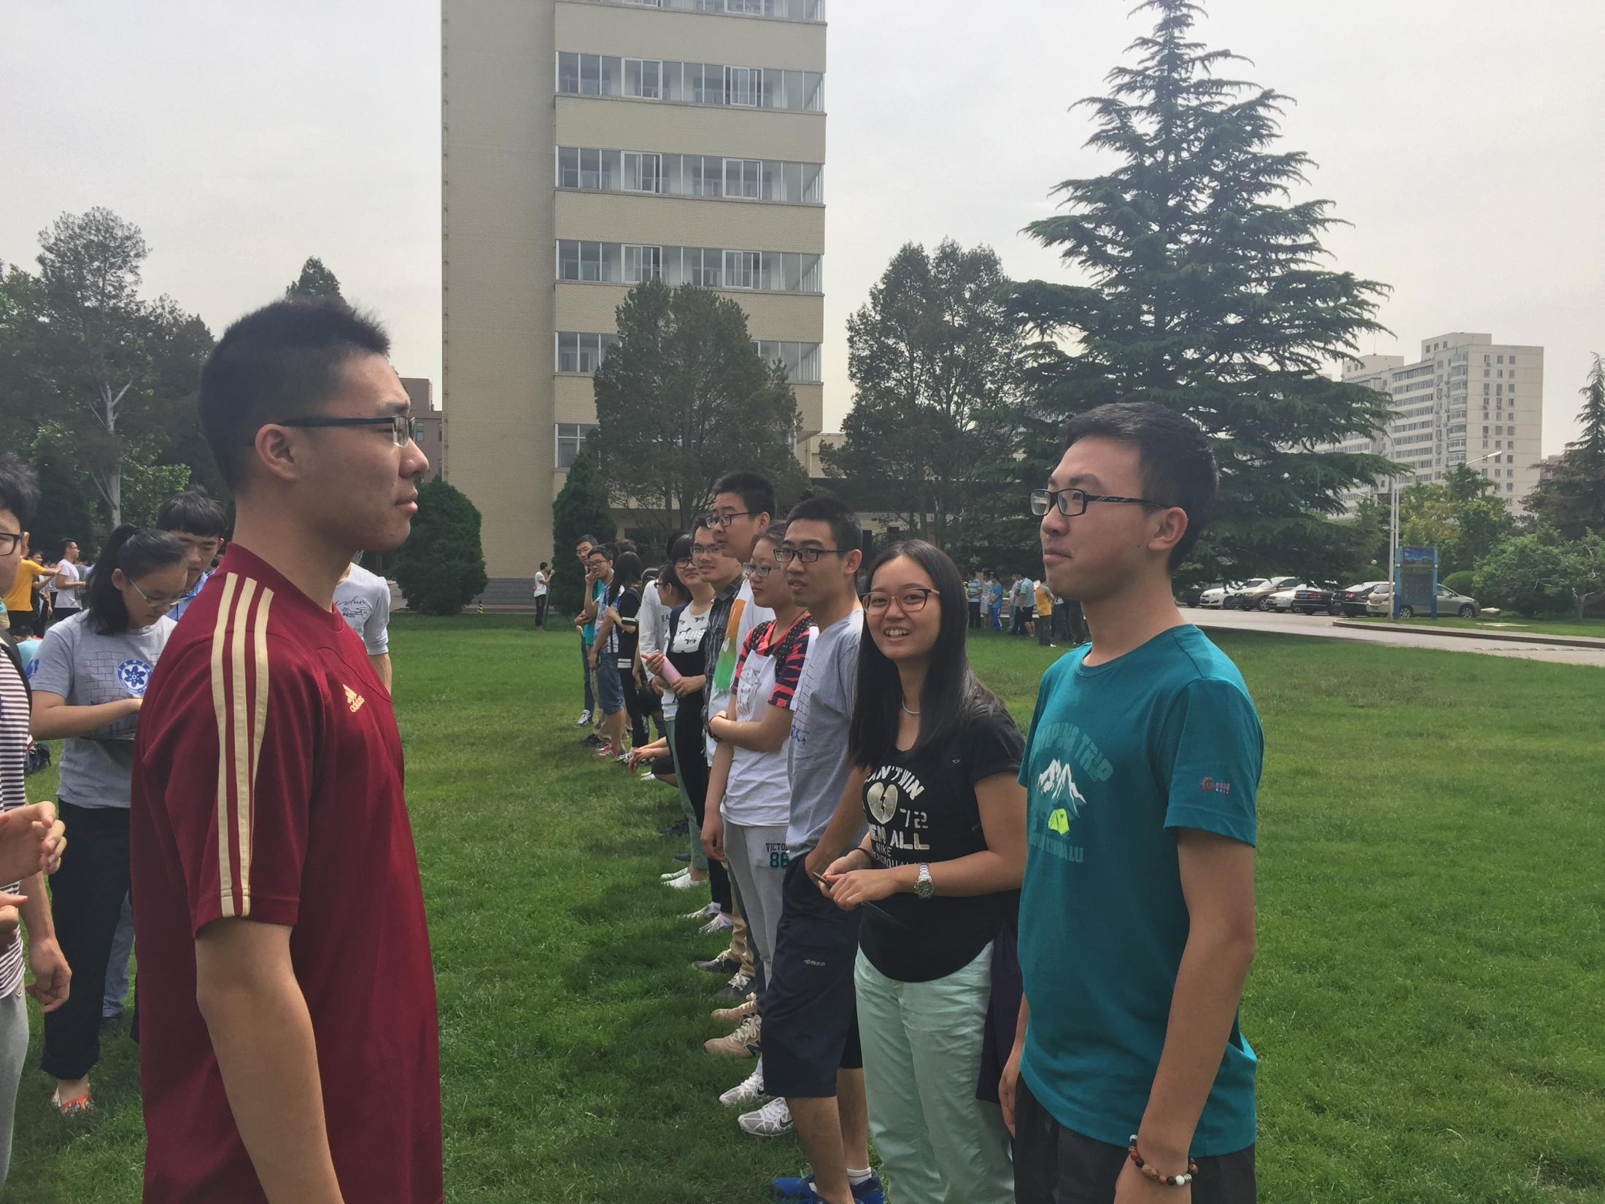
如何补救实践和实验中出现的疏忽
按照姓名字母序升序排列的初始位置
1 2 3 4 5 6 7 8 9 10 11 12 13 14 15 16 17 18 19 20
由于疏忽，最初的分布图没有进行拍摄，
这里放上两张侧面图为大家大致展示初排序

Slide 26
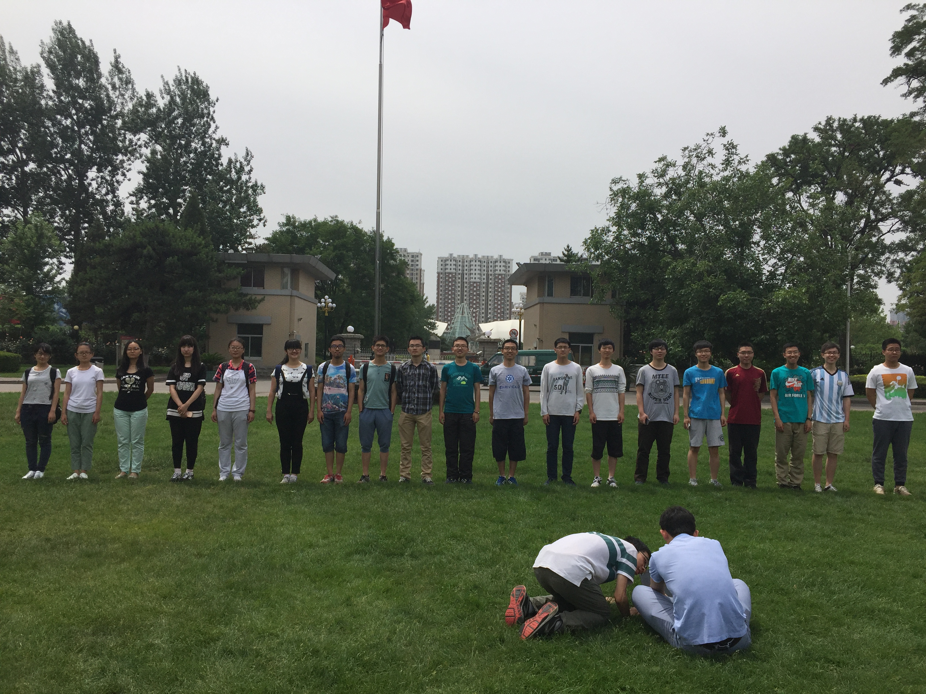
最终排好的场景
这次就非常仔细地确认了！

Slide 27
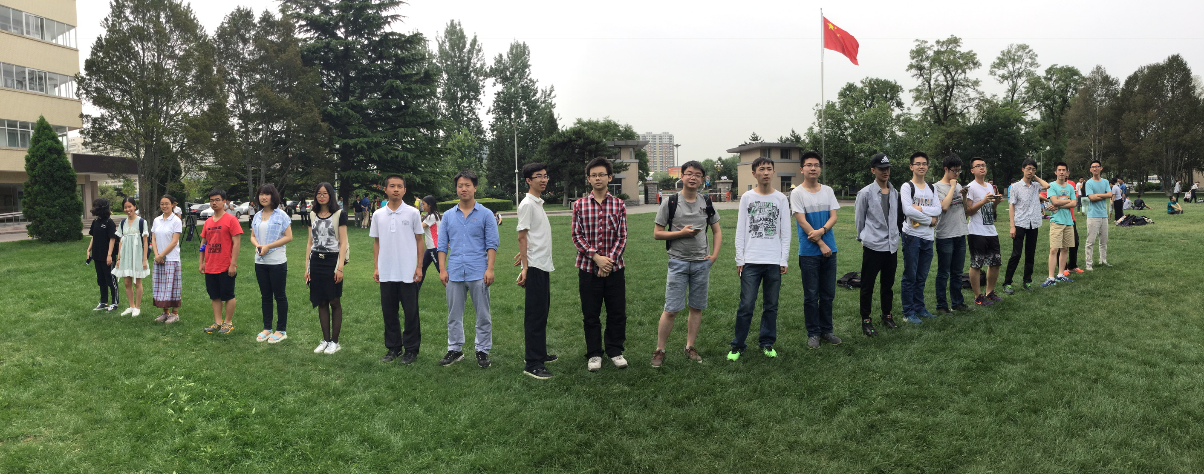
规范的实验结果陈述
共进行两次实验
 | 比较次数 | 交换次数 | 总次数
第一次 | 100 | 20 | 120
第二次 | 70 | 24 | 94

Slide 28
附录

Slide 29
预备知识
和图灵机转移规则的区别
图灵机：
规则之间没有顺序，
每次根据当前状态和读到的字母去查找规则。
指令：
执行的时候用的是指令（也称指令规则实例）序列，
指令序列中的顺序有意义！
Notes:
(click)
(click)
(click)
(click)
(click)

Slide 30
实验内容
设计一台由人组成的可对同学按身高排序的班级排序计算机！
实验步骤：
设计硬件和指令集；
把快速排序算法用指令写出来；
模拟执行这些指令，实践快速排序；
对实践总结后，每班选一组在理论课上进行汇报。
Notes:
指令集：指令规则的集合
指令：指令规则实例
(click)
实验步骤便是：
(click)
(click)
(click)
(click)

Slide 31
实验内容
具体实验步骤：
1.1硬件：
应至少包含存储器和控制器。可额外设计其他硬件。
这些硬件均要可由人体或其他简易道具实现。
存储器：至少含有1个存储器，该存储器只含参与排序的同学。
控制器：应由一名同学充当，负责根据指令控制其他部件并确定下一条指令。
...
寄存器：可有可无，看怎么设计。
运算器：可以单独设计出来，也可让控制器兼任运算器。
硬件名称 | 组成 | 职责/能力
控制器 | 一名同学 | 负责分析指令。控制其他部件并确定下一条指令，同时兼任运算器，可以完成指令中的计算过程。
… | … | …
Notes:
对于硬件我们有如下限制。
硬件设计中至少要含有存储器和控制器。也可以设计上面没有提到的硬件。要求是这些硬件均要由人体或者其他简易道具实现。
对于存储器和控制器我们还作如下要求：

Slide 32
实验内容
具体实验步骤：
1.2指令集：
同学们需根据自己设计的班级排序计算机硬件来相应地设计的指令规则。
指令规则格式应按照前面电子计算机的指令规则格式来设计。
操作码 | 操作数1 | 操作数2 | 操作数3 | 操作数4 | 操作过程
jge | 寄存器A | 寄存器B | 常数C |  | 如果寄存器A的数大于等于寄存器B的数，则跳转到第C条指令继续执行。
… | … | … |  |  | …
Notes:
然后是指令集。
(click)

Slide 33
实验内容
具体实验步骤：
1.2指令集：
要注意指令集和硬件是相辅相成的。
指令集到底设计成什么样，取决于你硬件能做成什么样，有什么能力。
人 VS 电子元器件？
比如定义这样一条规则：
change 状态1, 状态2 （状态应为｛蹲下、站着｝中的一个）
操作过程：运算器找到存储器中从左往右第一个状态是状态1的人，让他变成状态2。
指令： change 站着，蹲下，屈臂等等
Notes:
(click)
要注意指令规则和硬件是相辅相成的。
指令规则到底设计成啥样，取决于你硬件能做成啥样，有啥能力。
(click)
更具体的说，本实验设计时你们应该想一想人和电子元器件的区别。
(click)
举个例子，人有眼睛，可以看东西，那么对于人构成的计算机来说，这么一条指令规则就很合理：
(click)
change 状态1 状态2，其中状态包含｛蹲下、站着｝
操作过程是：找到从左往右第一个状态是状态1的人，让他变成状态2。
(click)
指令实例
但是计算机做这个事情就不太合理。（为什么，有兴趣可以自己看计算机硬件是怎么做的。）
当然你们也可以设计硬件和指令规则的时候可以去模拟计算机（比如拿纸和笔充当寄存器之类的），但是我们更加希望你们发挥想象力，利用人体自身的能力来设计相关的硬件和指令规则。

Slide 34
实验内容
具体实验步骤：
2. 根据指令集写出快速排序指令序列
同学们需要根据自己设计的指令集，构建一个指令序列，最终能在自己设计的班级排序计算机上完成快速排序。
可以做适当假设，比如参与排序的同学个数可认为存放在某个自己指定的位置。
此外，设计的指令序列需要保证以下三个正确性：
结果正确（排序结果是正确的）；
算法正确（正确执行了快速排序算法）；
系统正确（确实是串行执行而不是并行执行的）。
Notes:
(click)
(click)
(click)
比如你设计了一个指令规则，是让运算器一眼找到站着的人中最高的。再设计一条指令规则，能够把这个人和最后一个站着的换位置。然后循环执行，你做的这个就是选择排序，而不是快排了。因此就不满足算法正确性了。

Slide 35
实验内容
具体实验步骤：
3. 根据硬件、指令集和快速排序指令序列在草坪上进行实践
在“班级快速排序实验”的课程中，我们将组织同学们在草坪上进行实践。
每4个小组结成一个大组，每班2个大组，共形成16大组。
每个大组依次使用设计的硬件、指令集和指令序列进行1遍排序。
使用某个小组的方案时，该小组中出若干同学充当控制器以及必要时充当其他硬件；
同时出一名同学充当监控器，拍照记录排序过程；
再从非该小组的同学中选一人作为监督器，监督控制器是否按照该小组的设计方案按序执行指令；监督器要记录下整个过程的运行步数，之后汇报给该小组成员记录下来；
其余同学充当待排序数据。
同学记录数据，课后用于分析。
注意：快排过程中需要产生随机数，因此设计中应指明由哪个部件产生随机数。
注意：模拟时应遵循模拟规范。（具体参见学生讲义。）
评优依据为：
正确性：先根据“结果正确、算法正确、系统正确”进行比较；
执行性：执行过程应遵从设计方案；
创新性：思路新奇。
Notes:
比如，不建议存储器两个人之间直接塞进去一个人。还有数据没有自己的意识。以及模拟的时候只有控制器可以看到指令，控制器先分析指令，再通过说话的方式告诉运算器、寄存器、存储器（里的同学）做什么。

Slide 36
实验内容
实验注意事项：
注意5月14日实验课程前需尽量熟悉现场操作，以便节约现场时间。
在室外课程开始前，每个小组应明确在执行你们的设计时每个人的分工，同时选出一名同学作为监督本班另一个小组的监督器。
监督器应提前了解前一个组的设计，保证监督时高效。
5月19日的课上时间有限,大组组长的ppt 不妨提前做。
Notes:
实验注意事项：
(click)

